Slide 1
Исследование возможностей адаптивного выбора оптимальных структур хранения данных
Магистерская диссертация
ПММ, Кафедра Математического и Прикладного Анализа
Студент
Руководитель
Зобов В.В.
к. т. н., доц. Селезнев К.Е.
Воронеж – 2014

Slide 2
Актуальность исследования
Возможность построения огромного числа контейнеров для хранения информации.
Выбор контейнера происходит согласно аналитическим соображениям (например, B-деревья, как индексы в СУБД).
Оптимальный контейнер для одной ситуации, не обязательно оптимальный для других.
Выбор оптимального контейнера основываясь на статистике запросов к нему.

Slide 3
Постановка задачи
Разработать способ задания нагрузки.
Разработать программный комплекс для исследования.

Slide 4
Постановка задачи. Программный комплекс
В программном комплексе должны быть реализованы:
Способ моделирования заданной нагрузки.
Различные структуры хранения данных.
Алгоритм выбора оптимального способа хранения данных.
Алгоритм определения типа нагрузки по журналу.
Возможность создания нагрузки пользователем.

Slide 5
Нагрузка
Нагрузка - различные последовательности операций вставки, выборки и удаления.
Существует 6 видов нагрузки.

Slide 6
Нагрузка. Виды
Нагрузка
Струкутурная
Базовая
Последовательная (Sequence)
Блочная (Block)
Вставка (Insert)
Поиск (Select)
Удаление (Remove)
Существующие данные (Existin Data)

Slide 7
Нагрузка. Параметры
Параметры для нагрузки:
Количество операций (обязательный параметр).
Метка.
Диапазон значений.
Псевдоним.
Ссылка на другую нагрузку.
Значения параметров могут задаваться отдельно, в виде дополнительных массивов значений. Это позволяет генерировать различную нагрузку одинаковой структуры.

Slide 8
Нагрузка. Описание
XML-формат описания нагрузки:
<block count="1" label="root">
<insert count="10" alias="B" min="100"/> <select count="5" from="B" />
<remove count="3" from="B"/>
</block>

Slide 9
Методы индексации данных
В программном комплексе реализованы следующие методы индексации данных:
массивы;
списки;
деревья;
хеширование;
кеширование.

Slide 10
Способ оценки метода индексации
Все операции с хранилищем данных можно представить в виде композиции некоторого количества двух простейших операций:
операция сравнения;
операция присваивания.

Slide 11
Способ оценки метода индексации. Результаты вычислений
Результатом применения всех запросов к хранилищу данных будут являться следующие величины:
общее количество операций сравнения;
общее количество операций присваивания;
количество операций сравнения по каждой нагрузке отмеченной определенным меткой;
количество операций присваивания по каждой нагрузке, отмеченной определенной меткой.

Slide 12
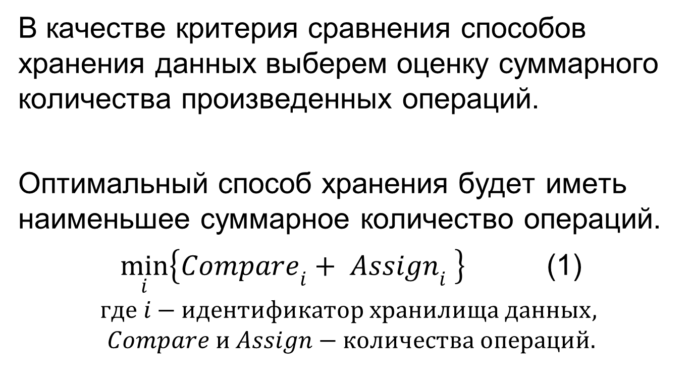
Выбор оптимального способа хранения
В качестве критерия сравнения способов хранения данных выберем оценку суммарного количества произведенных операций.
Оптимальный способ хранения будет иметь наименьшее суммарное количество операций.
$\min_{i}\left\{{Compare}_{i}+ {Assign}_{i} \right\}$ (1)
$$где i−идентификатор хранилища данных,$$
$$Compare и Assign−количества операций.$$

Slide 13
Определение структуры нагрузки по журналу
Задачу определения структуры нагрузки по имеющемуся журналу операций с хранилищем данных, можно разделить на два этапа:
Применение алгоритма «Априори».
Восстановление структуры нагрузки из данных, полученных на первом этапе.

Slide 14
Алгоритм «Априори»
Выделить из файла-журнала четыре множества:
Множество существующих в хранилище элементов.
Множество добавленных элементов.
Множество выбранных элементов.
Множество удаленных элементов.
Пересечь попарно все полученные множества.
Повторять пункт 2 для вновь полученных множеств пока не наступит одно из условий остановки.

Slide 15
Условия остановки алгоритма «Априори»
Количество элементов каждого нового множества не будет меньше 10% от суммы элементов начальных множеств.
Результатом пересечения останется одно множество, являющееся пересечением всех начальных множеств.

Slide 16
Схема множеств алгоритма «Априори»
D
I
S
R
DI
DS
DR
IS
IR
SR
DIS
DIR
DSR
ISR
DISR

Slide 17
Алгоритм определения структуры нагрузки
Для каждого множества, получившиеся на последней итерации алгоритма «Априори», определить пересечением каких начальных множеств оно получилось.
Восстановить нагрузку.
После обработки всех множеств нижнего уровня, перейти к множествам находящимся на уровень выше.
Повторить алгоритм для этих множеств, добавляя нагрузку, полученную ранее, в виде блоков.

Slide 18
Результаты работы
1. В ходе исследования был разработан специальный способ задания нагрузки на хранилища данных.
2. Создано программное обеспечение в котором реализованы:
Способ моделирования заданной нагрузки.
Различные структуры хранения данных.
Алгоритм выбора оптимального способа хранения данных.
Алгоритм определения типа нагрузки по журналу.
Возможность создания нагрузки пользователем.
С помощью разработанного программного обеспечения проанализировано поведение различных структур хранения данных на возможность адаптивного выбора оптимальных из них при определенной нагрузке.

Slide 19
Публикации
Зобов В.В. Инструмент для моделирования нагрузки на контейнеры данных / В.В. Зобов, К.Е. Селезнев // Материалы четырнадцатой научн.- метод. Конференции «Информатика: проблемы, методология, технологии», 10-11 февраля 2011 г., Воронеж, ВГУ – 2014,– Т. 3–, с. 154-161.

Slide 20
Спасибо за внимание!

